Slide 1

Linguagem Kotlin Desenvolvimento Android
Apresentação: Prof. Carlos Alberto

Slide 2
JetPack Compose - Introdução
O Jetpack Compose é um toolkit moderno para criação de IU nativa do Android. Ele simplifica e acelera o desenvolvimento de IUs no Android com menos código, ferramentas poderosas e APIs Kotlin intuitivas.
Neste tutorial, você vai criar um componente de IU simples com funções declarativas. Você não vai editar nenhum layout XML nem usar o Layout Editor. Em vez disso, você chamará funções de composição para definir quais elementos quer usar e o compilador do Compose fará o restante.

Slide 3
JetPack Compose - Introdução
O Jetpack Compose foi criado com base em funções que podem ser compostas. Essas funções permitem que você defina a IU do app de maneira programática, descrevendo as dependências de dados e de formas dela, em vez de se concentrar no processo de construção da IU (inicializando um elemento, anexando esse elemento a um pai etc.). Para criar uma função que pode ser composta, basta adicionar a anotação @Composable ao nome da função. Veja o exemplo a seguir:

Slide 4
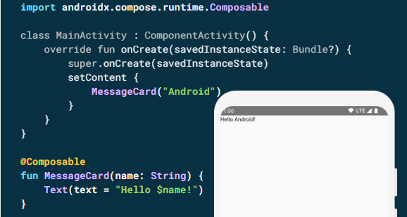
JetPack Compose - Introdução

Slide 5
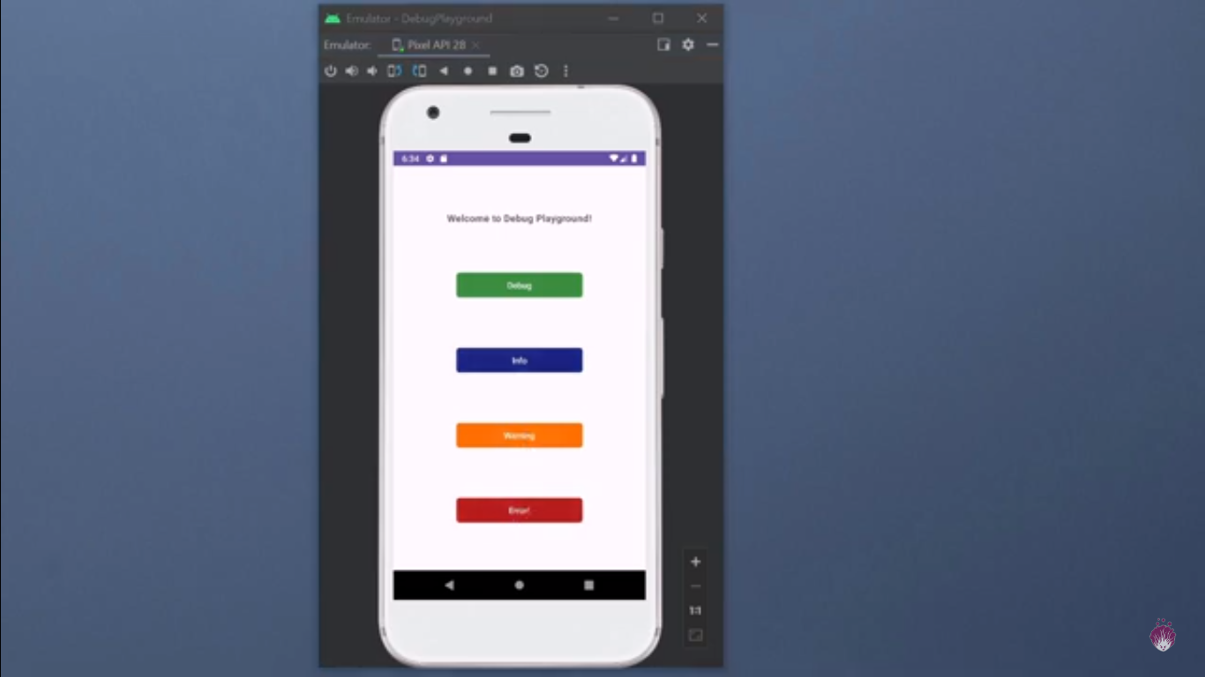
Criar um novo projeto-JetPack Compose

Slide 6
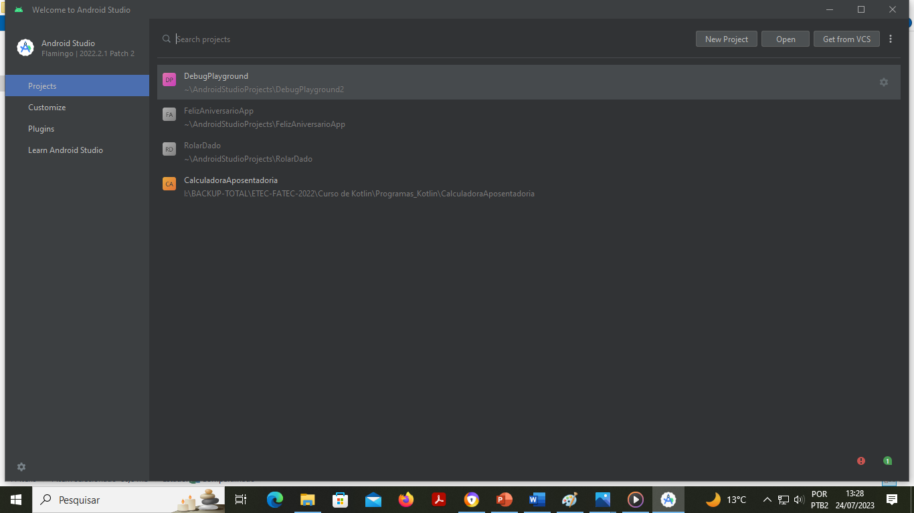

Slide 7
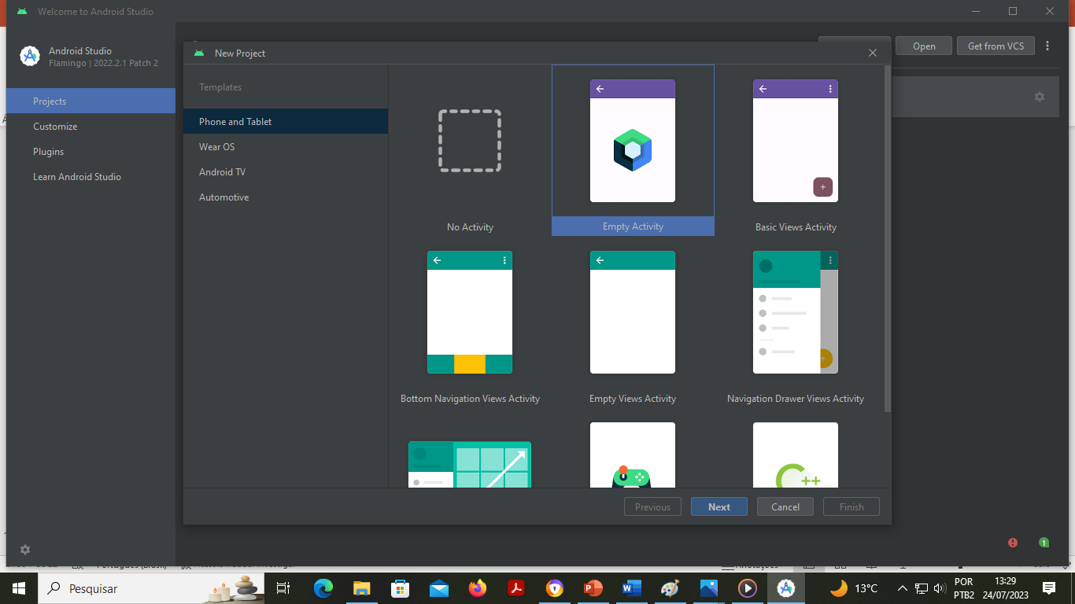

Slide 8
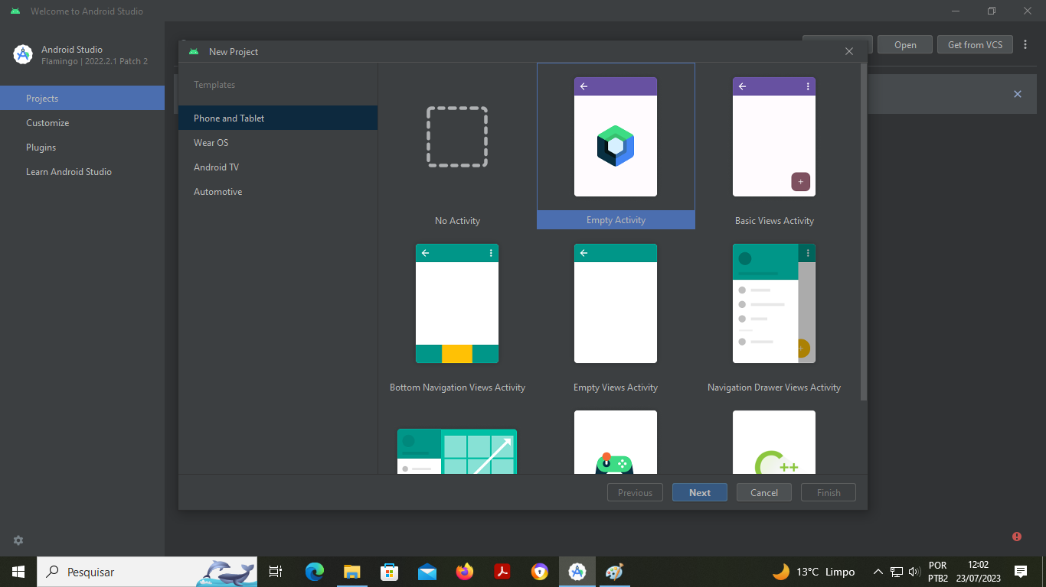

Slide 9
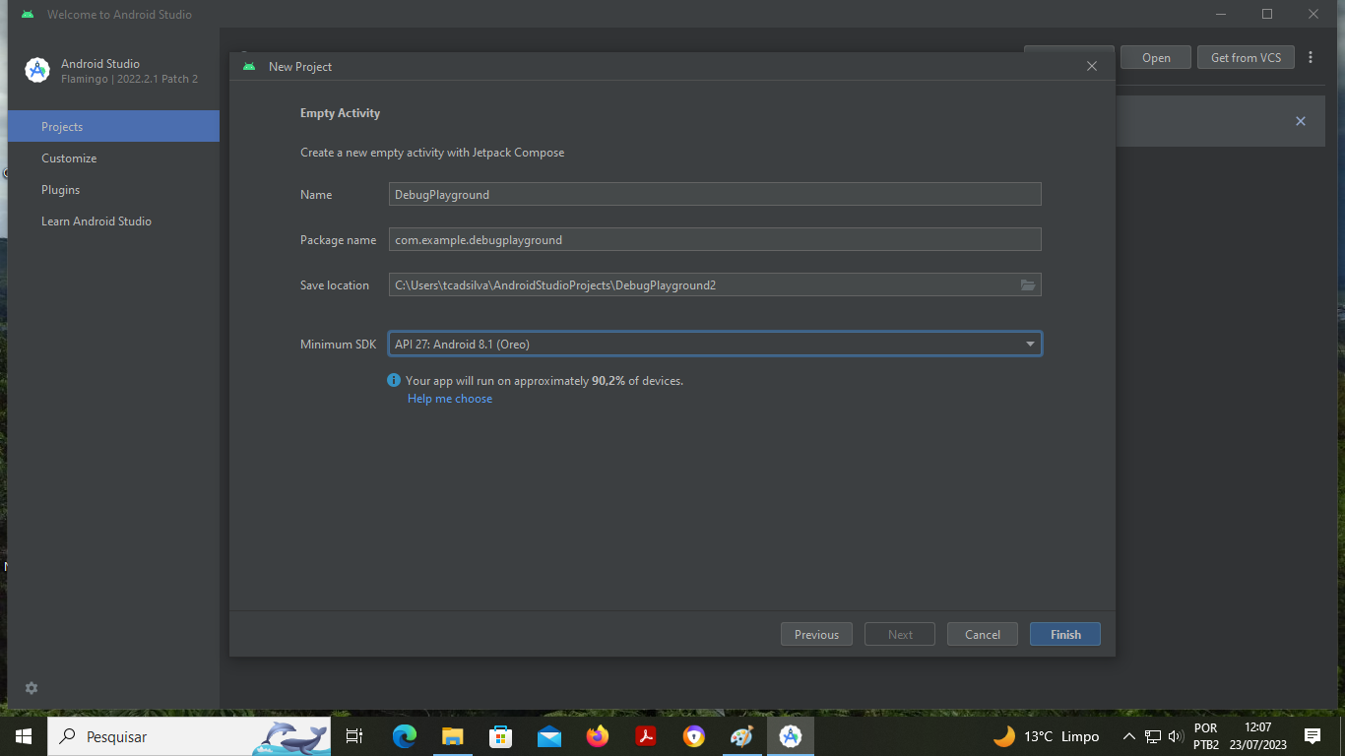

Slide 10
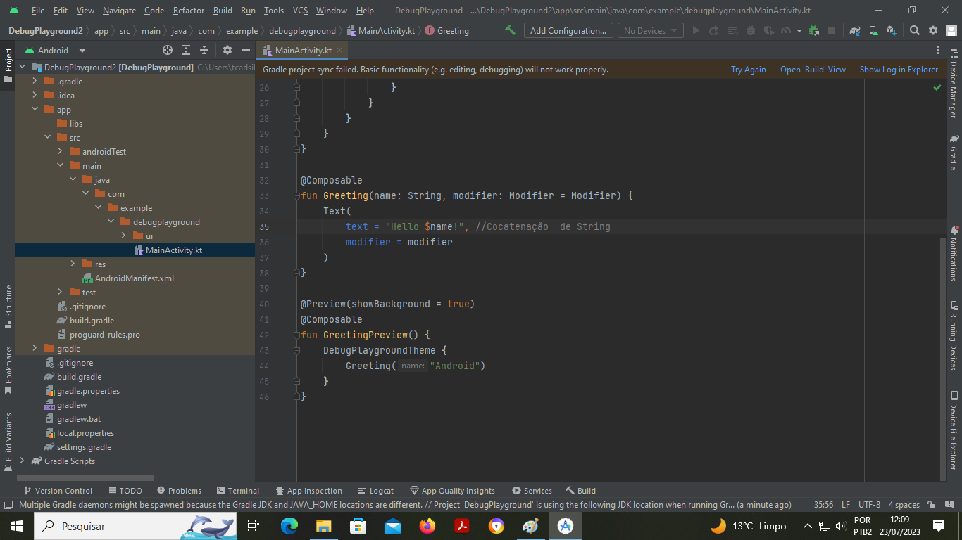

Slide 11
Modificar MSG de Boas vindas
Veja aplicação na imagem a seguir:

Slide 12
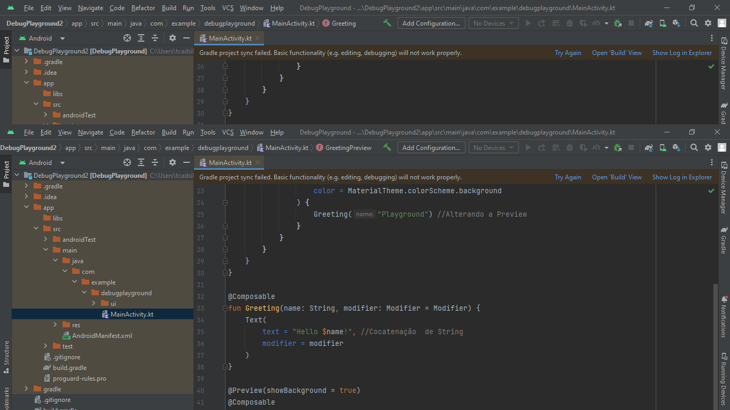

Slide 13
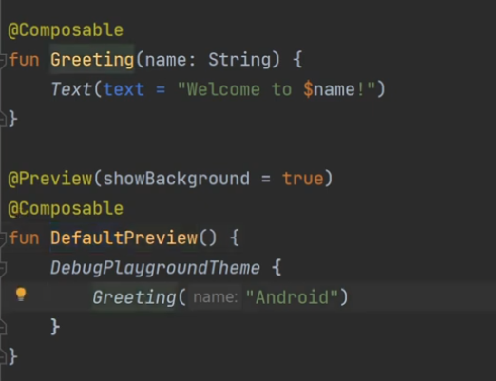

Slide 14
Criar função App( ) para encapsular a interface
Veja na imagem a seguir:

Slide 15
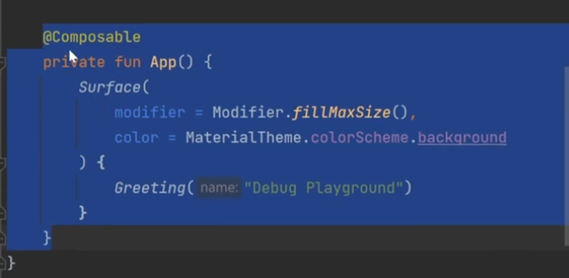
Criar a função App e mover para fora da classe conforme figura a seguir:

Slide 16
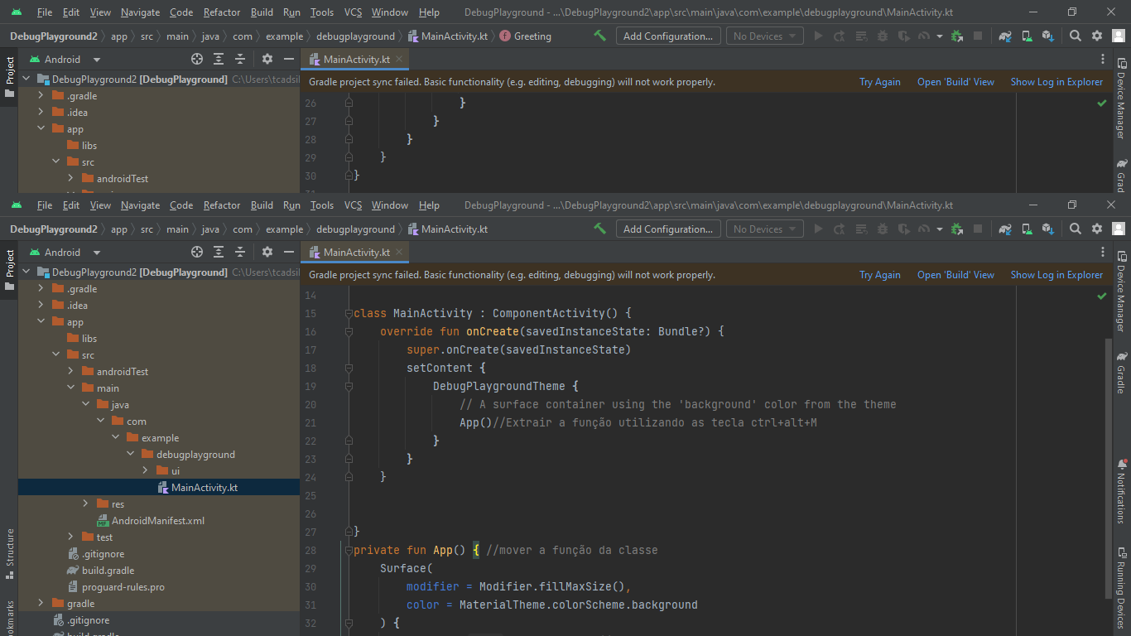

Slide 17
Criar um Preview para App
Veja na figura a seguir:

Slide 18
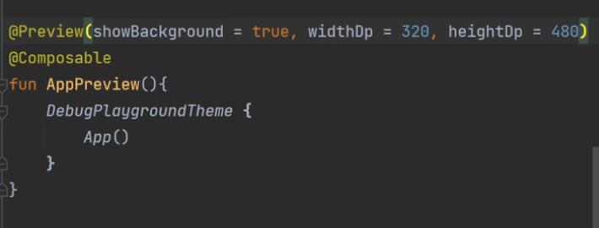
Veja a função conforme figura a seguir

Slide 19
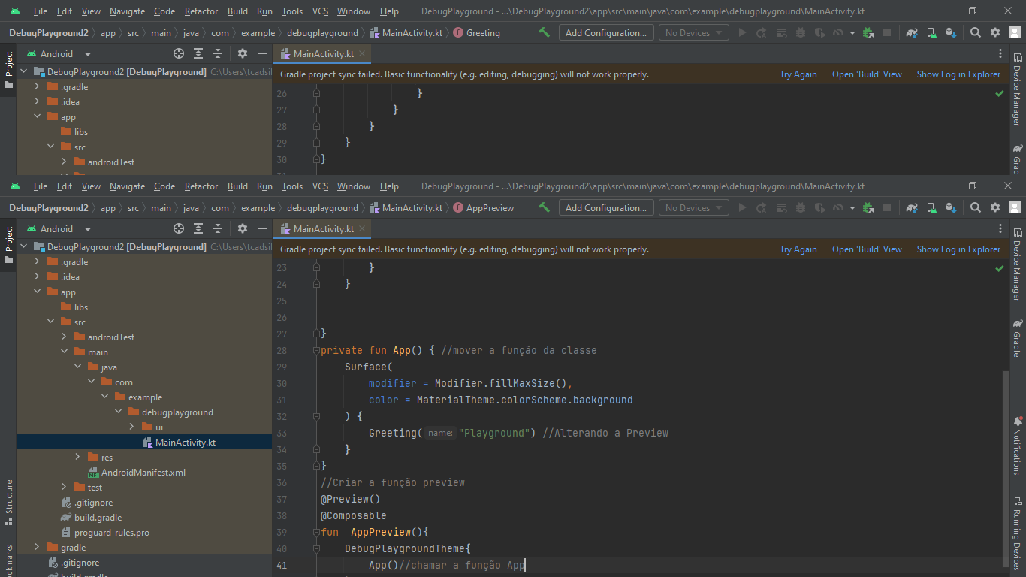

Slide 20
Criar um função ActionButton( ) para instanciar um botão
Veja na figura a seguir:

Slide 21
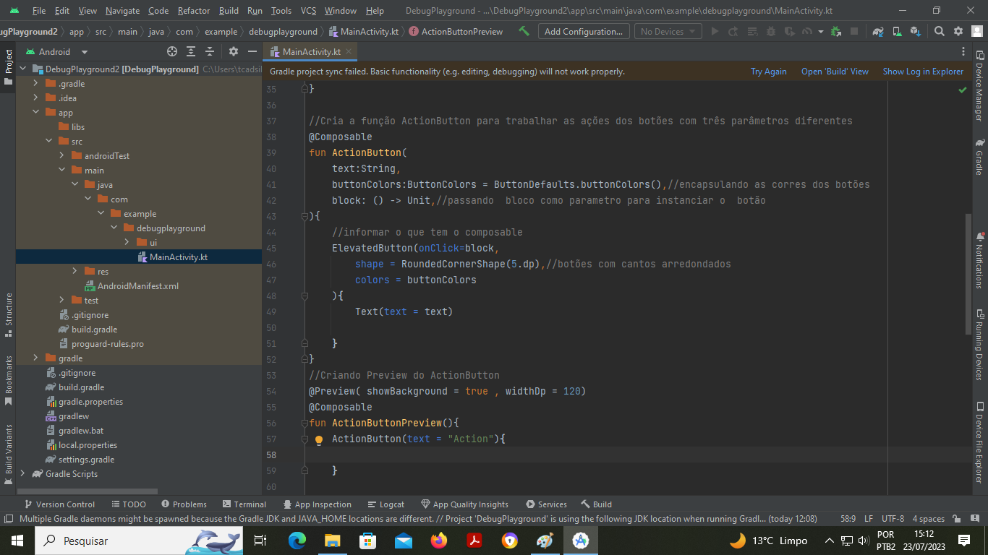

Slide 22
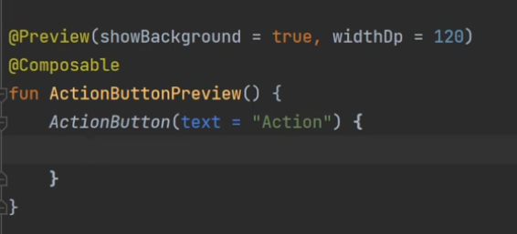
Criar um Preview para ActionButton( )
Veja na figura a seguir:

Slide 23
ADICIONAR CORES CUSTOMIZADAS E ALINHAMENTO DOS BOTÕES
Veja na figura a seguir:

Slide 24
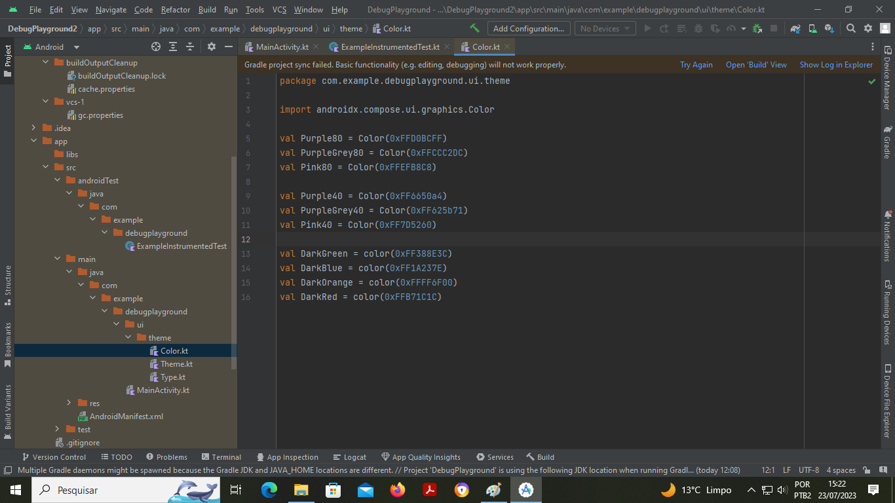

Slide 25
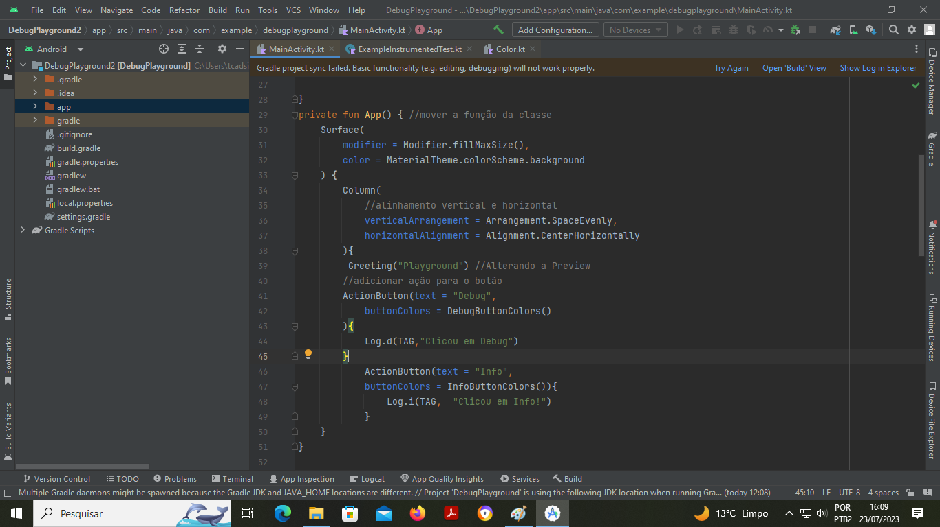

Slide 26
CRIAR BUTTONCOLORS CUSTOMIZADOS
Veja na figura a seguir:

Slide 27
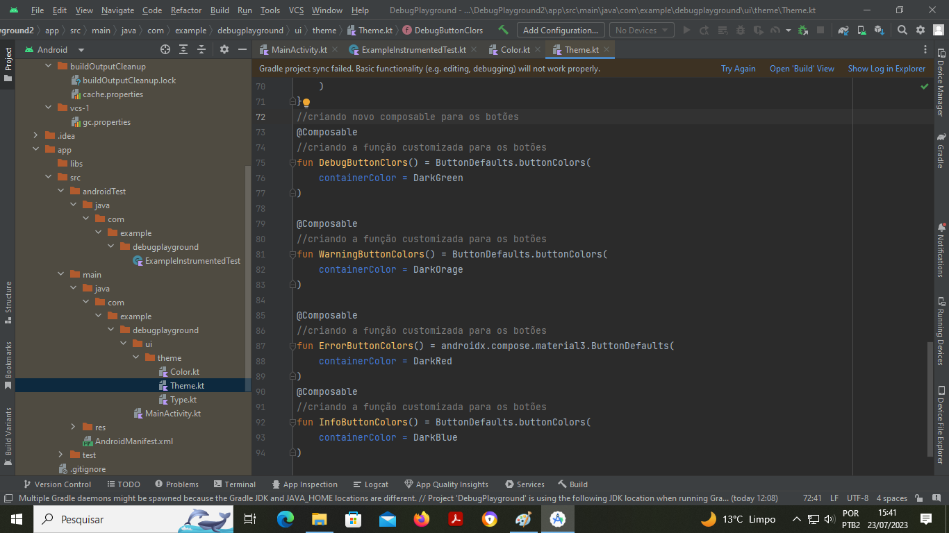

Slide 28
ADICIONAR ACTIONBUTTON( ) PARA DEBUG
Veja na figura a seguir:

Slide 29
ADICIONAR FUNCIONALIDADES AO BOTÃO DEBUG

Slide 30
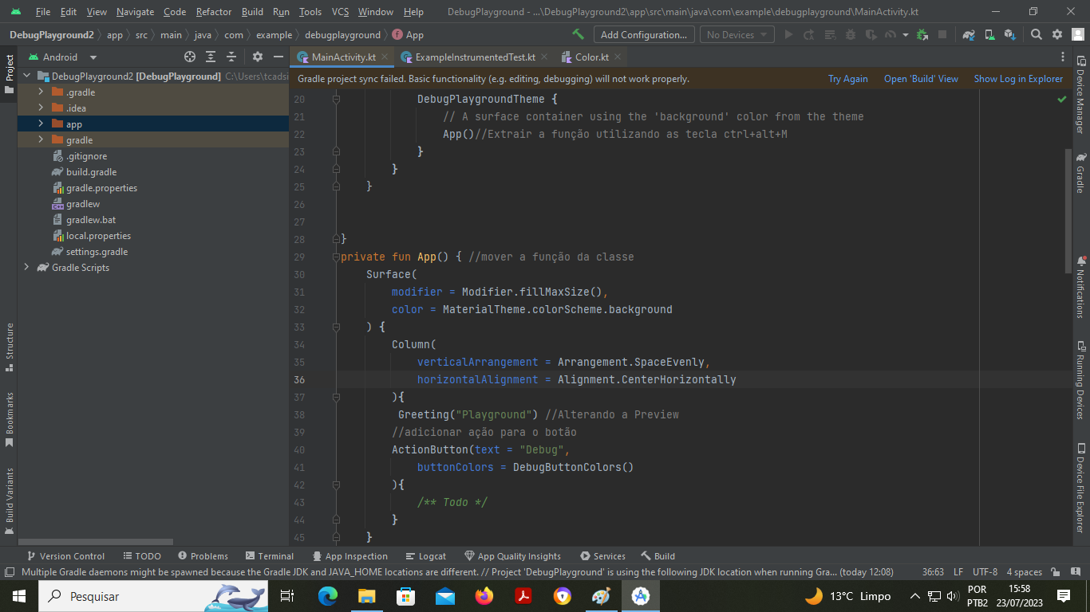

Slide 31
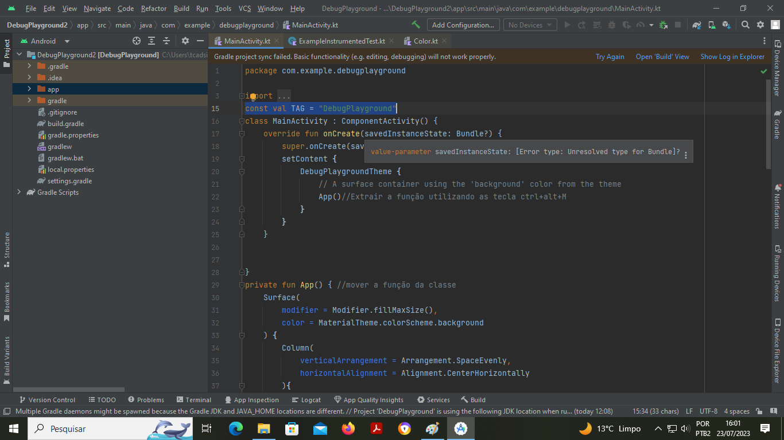

Slide 32
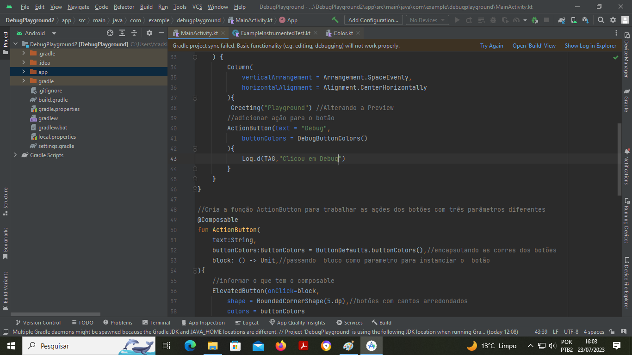

Slide 33
ADICIONAR MAIS TRÊS ACTIONBUTTON, INFO, WARNING E ERROR
Veja na imagem a seguir:

Slide 34
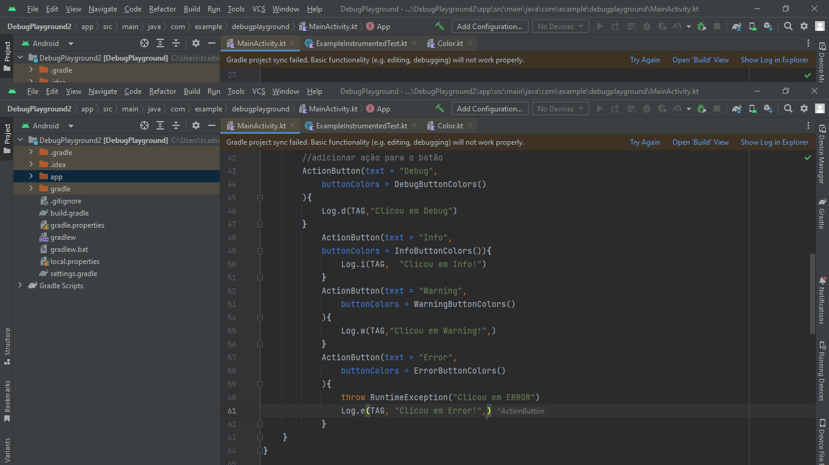

Slide 35
ADICIONAR UM BLOCO TRY-CATCH NO BOTÃO ERROR
Veja aplicação do código na figura a seguir:

Slide 36
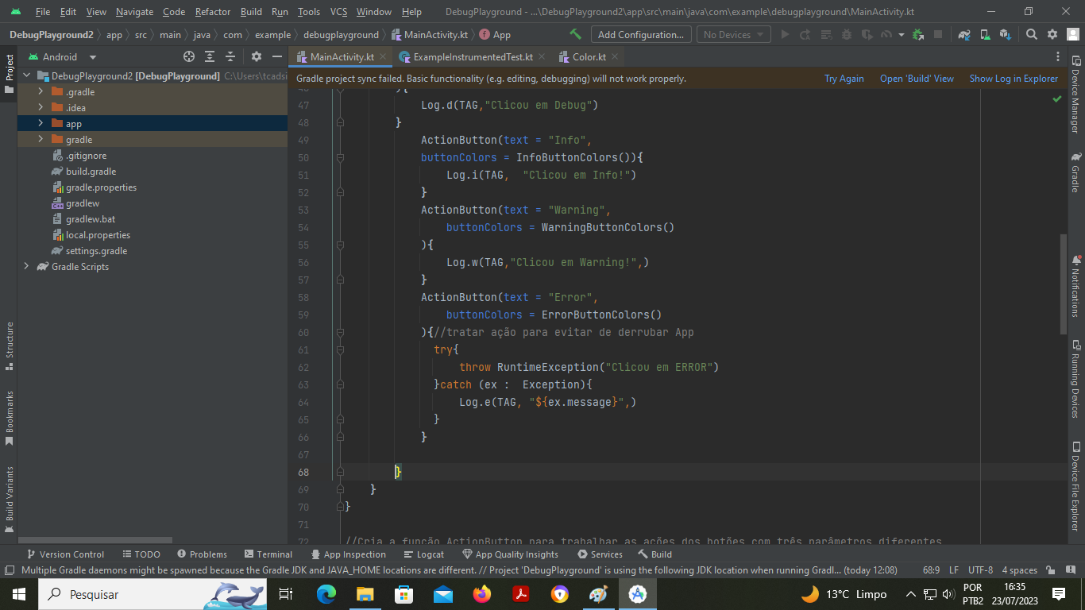

Slide 37
CUSTOMIZAR O TEMA DE BOAS VINDAS
Veja aplicação do código na figura a seguir:

Slide 38
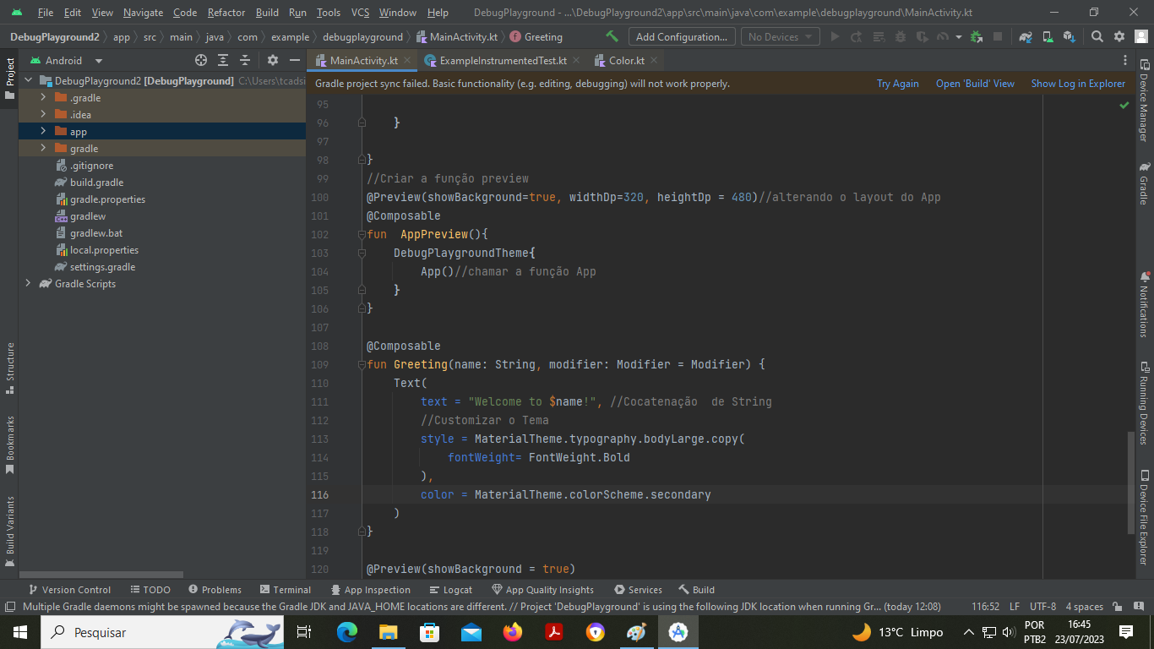

Slide 39
USAR MODIFIER PARA AJUSTAR O TAMANHO DOS BOTÕES
Veja aplicação do código na figura a seguir:

Slide 40
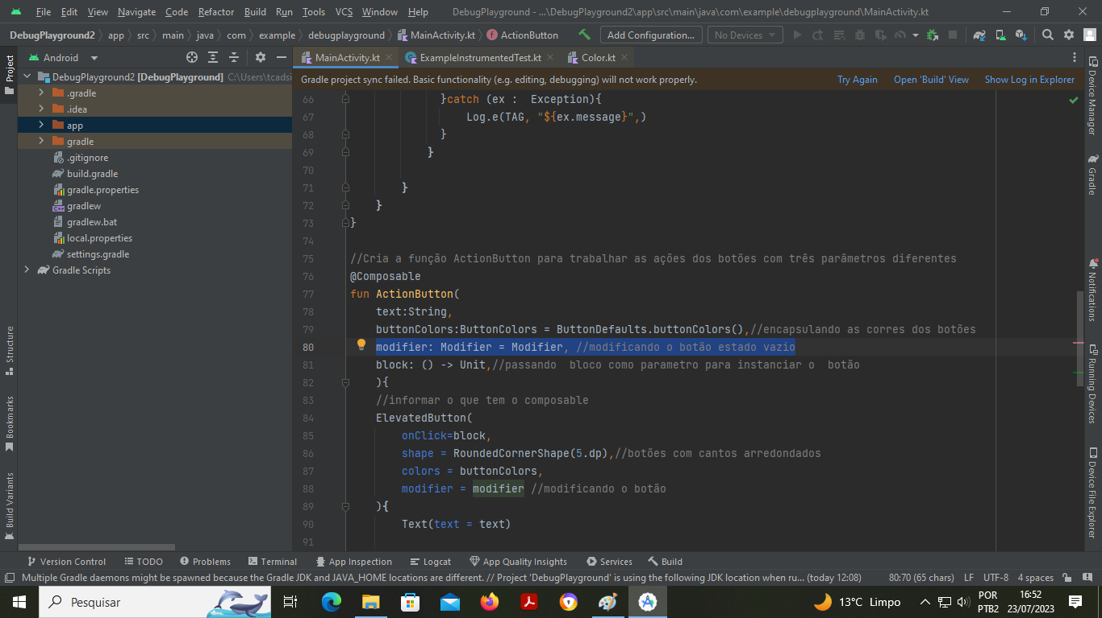

Slide 41
Programação Completa
Veja a programação completa

